Slide 1
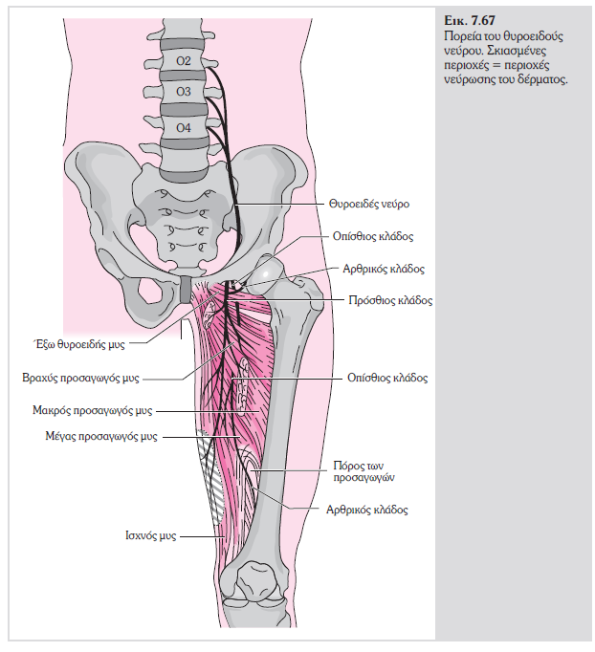
Οσφυϊκή Μοίρα της Σπονδυλικής Στήλης
Πηνελόπη Βλοτινού
Επίκουρη Καθηγήτρια
Τμήμα Εργοθεραπείας
ΠαΔΑ

Slide 2
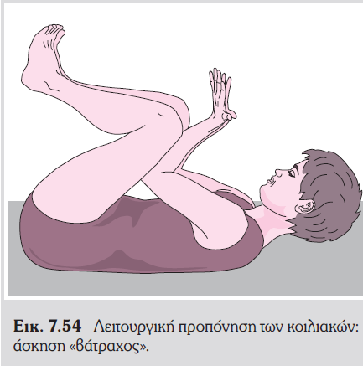

Slide 4
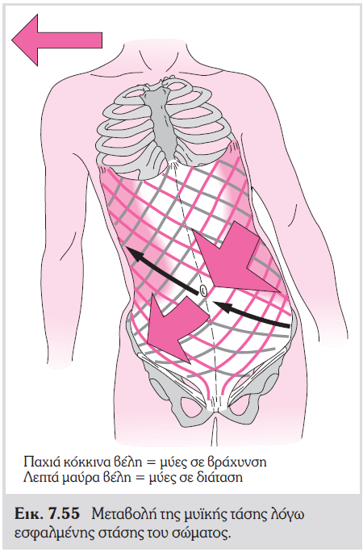

Slide 5
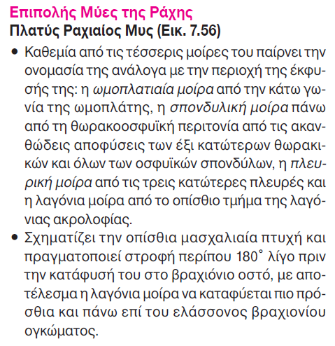

Slide 6
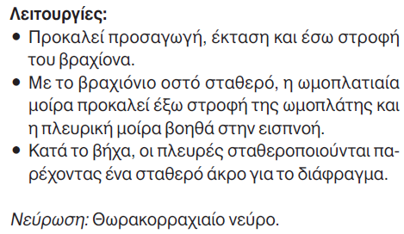

Slide 7
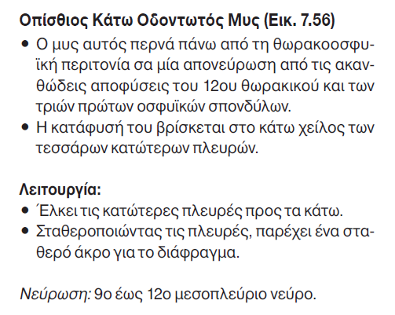

Slide 8
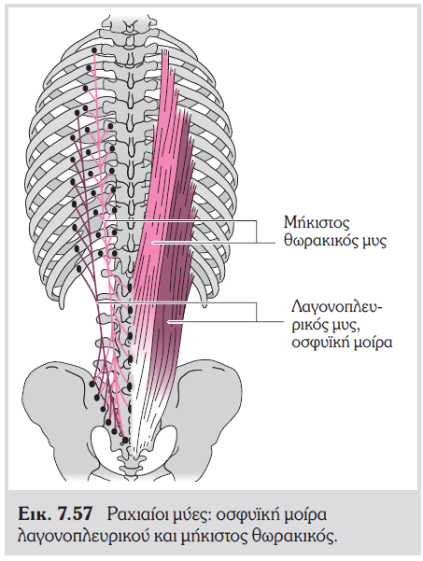

Slide 9
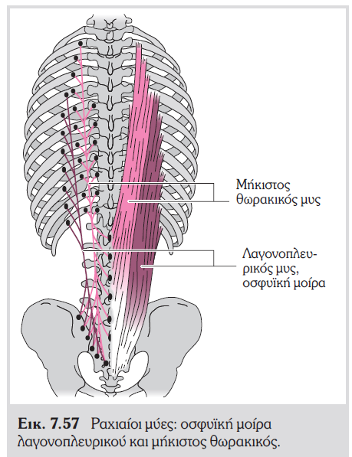

Slide 10
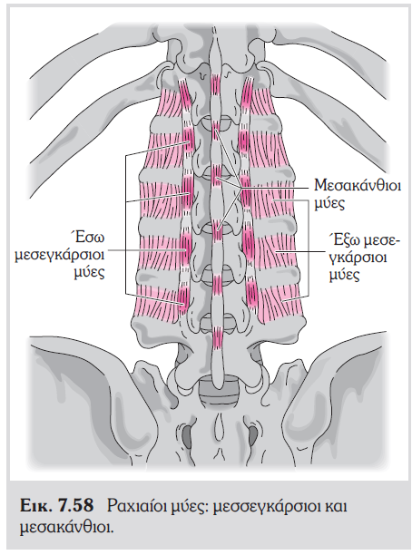

Slide 11
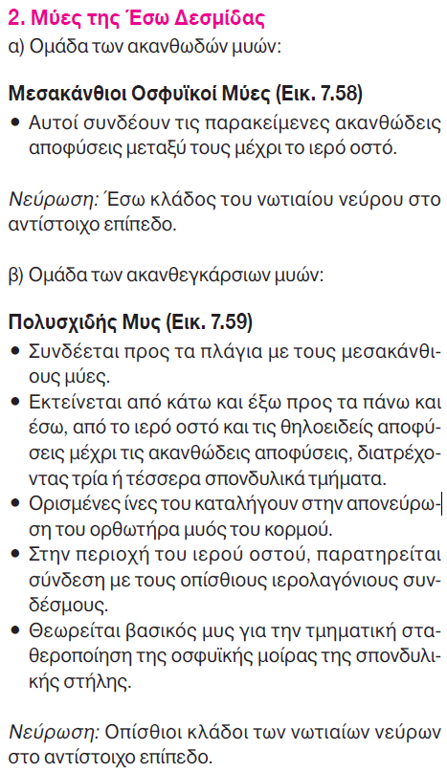

Slide 12
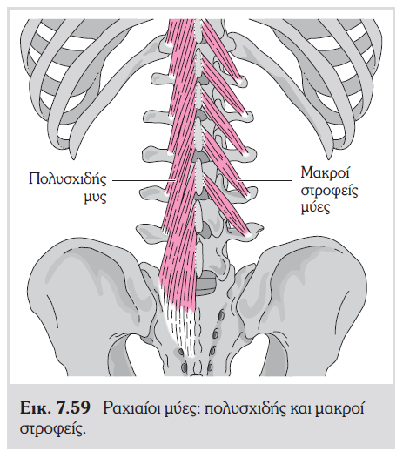

Slide 13
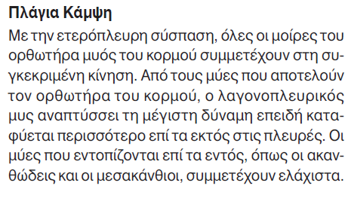

Slide 16
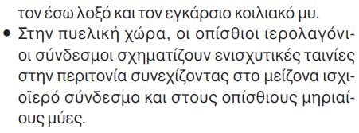
Περιτονιακές Δομές του Κορμού

Slide 18
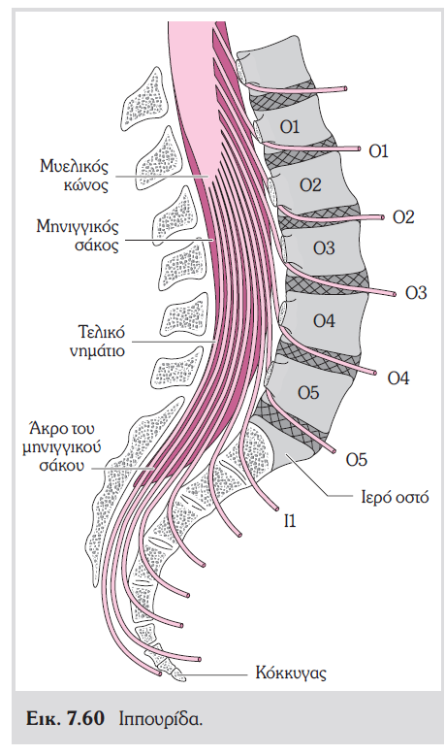

Slide 19
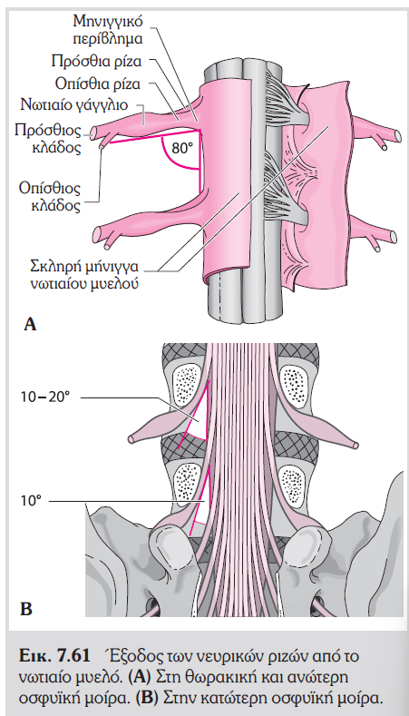

Slide 21
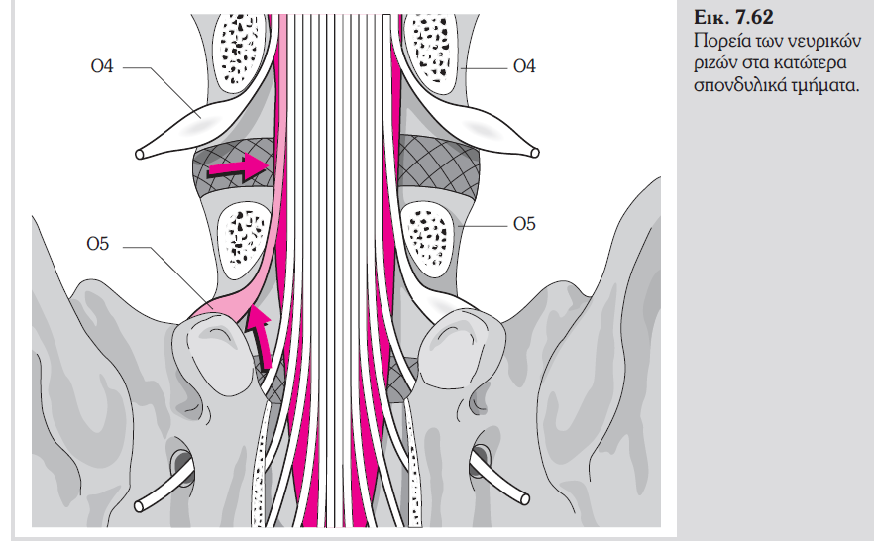

Slide 23
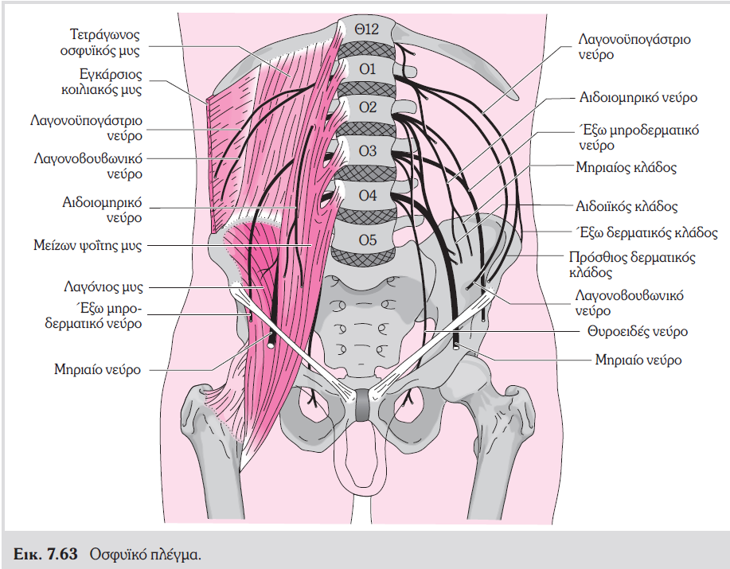
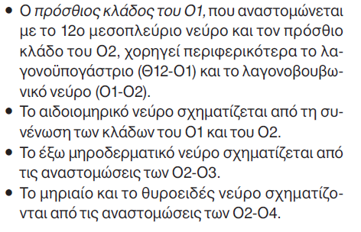
Οσφυϊκό Πλέγμα

Slide 24
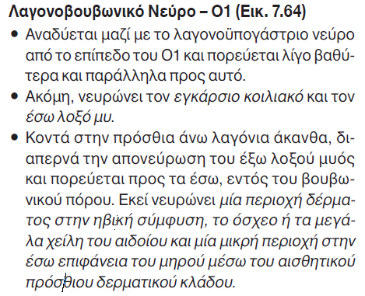
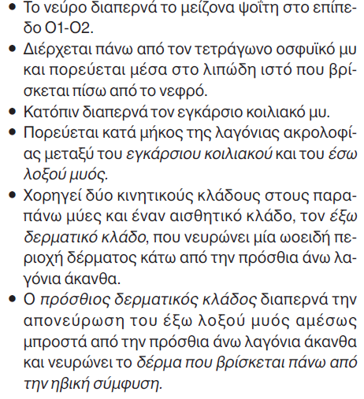
Πορείες των Νεύρων
Λαγονοϋπογάστριο Νεύρο

Slide 26
Λαγονοϋπογάστριο Νεύρο Θ12-Ο1
Λαγονοβουβωνικό Νεύρο – Ο1

Slide 27
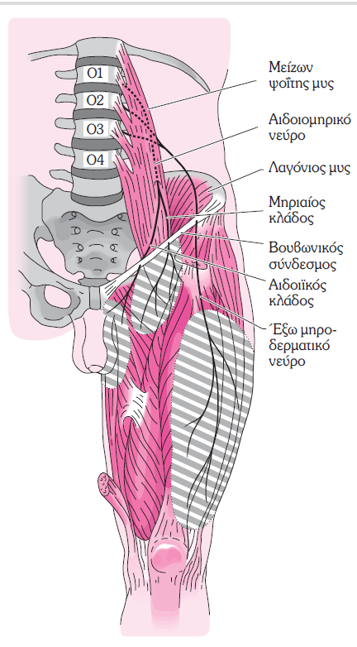
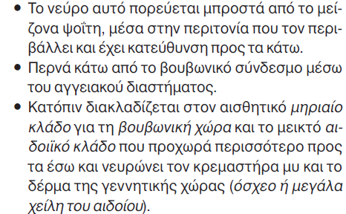
Αιδοιομηρικό νεύρο – Ο1-Ο2

Slide 30
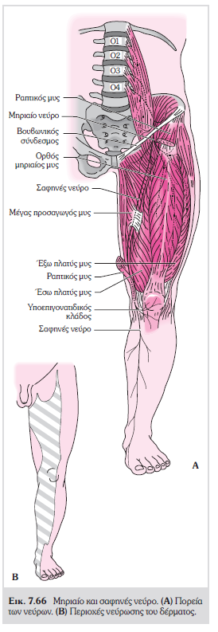

Slide 31
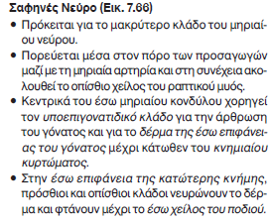

Slide 32
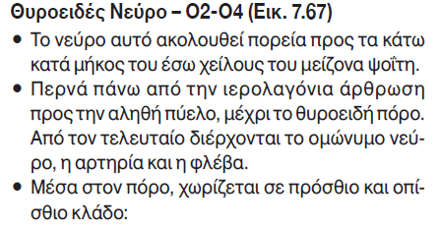

Slide 33
Επιτέλους τέλος!

